Slide 1
ЭПИДЕМИОЛОГИЯ ПО ТБ и ЛУ-ТБ В МИРЕ И РЕСПУБЛИКЕ ТАДЖИКИСТАН
Онлайн курс «Фармаконадзор и активный мониторинг безопасности препаратов в рамках операционных исследований по внедрению новых режимов лечения ЛУ-ТБ»

Slide 2
ЦЕЛИ
Глобальное бремя лекарственно-устойчивого ТБ (ЛУ-ТБ)
Приоритетные действия для предотвращения глобального ЛУ-ТБ кризиса
Прогресс по выполнению основных задач Стратегии ликвидировать ТБ до 2020 г.

Slide 3
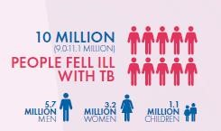
ГЛОБАЛЬНОЕ БРЕМЯ ТБ, 2018 г.
10.0 млн новых случаев 5.7 млн. мужчин 3.2 млн. женщин 1.1 млн. детей 8.6% % ЛЖВ 1.5 млн. смертных случаев (251,000 среди ЛЖВ) 7 млн. случаев выявлено

Slide 4
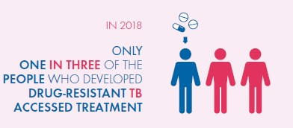
БРЕМЯ ЛУ-ТБ, 2018
Около 500,000 РУ –ТБ (78% МЛУ-ТБ) оценочное число случаев
Из них 186,772 случаев МЛУ-ТБ было выявлено и зарегистрировано (160,684 в 2017)
И только 156,071 пациентов (84%) было взято на лечение
Notes:
Туберкулез остается одной из 10 основных причин смерти в мире и основной причиной смерти от одного инфекционного агента (помимо ВИЧ / СПИДа).

Slide 5
ГЛОБАЛЬНОЕ БРЕМЯ ЛУ-ТБ, 2018
3.4% новых случаев ТБ и 18% случаев ТБ, ранее принимавших лечение имели РУ-/МЛУ-ТБ
Наибольшая пропорция (>50% случаев ТБ ранее принимавших лечение) приходится на страны бывшего Советского Союза
Оценочное число ШЛУ-ТБ среди случаев МЛУ-ТБ составляет 6.2%
Оценочное число МЛУ-ТБ имеющих устойчивость к фторхинолонам составляет 20.8%

Slide 6
90% ТБ В 30 СТРАНАХ ВЫСОКОГО БРЕМЕНИ

Slide 7
ПРИОРИТЕТНЫЕ ДЕЙСТВИЯ ДЛЯ ПРЕДОТВРАЩЕНИЯ ГЛОБАЛЬНОГО ЛУ-ТБ КРИЗИСА
РЕКОМЕНДУЕМЫЕ ЦЕЛЕВЫЕ УРОВНИ СТРАТЕГИИ ОСТАНОВИТЬ ТБ К 2025
% новых ТБ случаев и пациентов с рецидивом протестированных с использованием быстрых методов диагностики рекомендованных ВОЗ ≥90% *
Охват больных ТБ тестированием на определение лекарственной чувствительности 100% **
* Число пациентов с бактериологически подтвержденным ТБ с результатом тестирования на лекарственную чувствительность как минимум к Рифампицину, поделенное на общее число выявленных случаев с бактериологически подтвержденным ТБ в том же году, в процентах
** Охват ТЛЧ включает результаты молекулярных (e.g. Xpert MTB/RIF) и фенотипических ТЛЧ тестов

Slide 8
ОЦЕНОЧНОЕ ЧИСЛО ДЕТЕЙ С ЛУ-ТБ
По оценкам около 67 млн. детей инфицированы ТБ и поэтому находятся под риском развития туберкулеза в будущем
5 млн. с резистентностью к H
2 млн. с МЛУ-ТБ; и
100,000 с ШЛУ-ТБ
По оценкам, ежегодно у 25,000 детей развивается МЛУ-ТБ и у 1,200 ШЛУ ТБ. Проведение обследования контактов взрослых МЛУ-ТБ больных среди членов их семей позволит найти в 12 раз больше педиатрических случаев МЛУ-ТБ, чем обнаруживается в настоящее время

Slide 9
ПРОГРЕСС ПО ВЫПОЛНЕНИЮ ОСНОВНЫХ ЗАДАЧ СТРАТЕГИИ ЛИКВИДАЦИИ ТБ ДО 2020 Г.
Задача Стратегии ликвидации ТБ :
- сокращение заболеваемости с 2015 по 2018 год составило 6,3% по сравнению с запланированным сокращением на 20% в период с 2015 по 2020
Глобальное снижение смертности от туберкулеза с 2015 по 2018 год составило 11% по сравнению с запланированным сокращением на 35% к 2020 году

Slide 10
НОВЫЕ ГЛОБАЛЬНЫЕ ЦЕЛИ ПРОВОЗГЛАШЕННЫЕ В ПОЛИТИЧЕСКОЙ ДЕКЛАРАЦИИ НА СОБРАНИИ ВЫСОКОГО УРОВНЯ ООН ПО ТБ В СЕНТЯБРЕ 2018
ИНДИКАТОР | ЦЕЛЬ
Количество пациентов с ТБ, диагностированных и пролеченных в течение 5 лет с 2018 по 2022 | 40 млн. больных, включая 3.5 млн. детей и 1.5 млн. больных с ЛУ-ТБ, включая 115 000 детей
Количество пациентов, получивших превентивное лечение от ТБ в течение 5 лет с 2018 по 2022 | Не менее 30 млн. пациентов, в том числе 4 млн. детей в возрасте до 5 лет, 20 млн. других людей, которые находятся в домашнем контакте с людьми, пораженными туберкулезом и 6 млн. человек, живущих с ВИЧ
Финансирование, мобилизованное для универсального доступа к качественной профилактике, диагностике, лечению ТБ | Не менее US$13 миллиардов долларов США ежегодно к 2022 году
Финансирование мобилизованное для исследований в области ТБ в течение 5 лет с 2018 по 2022 | US$ 2 миллиарда ежегодно

Slide 11
БРЕМЯ ТБ И ЛУ ТБ
В РЕСПУБЛИКЕ ТАДЖИКИСТАН

Slide 12
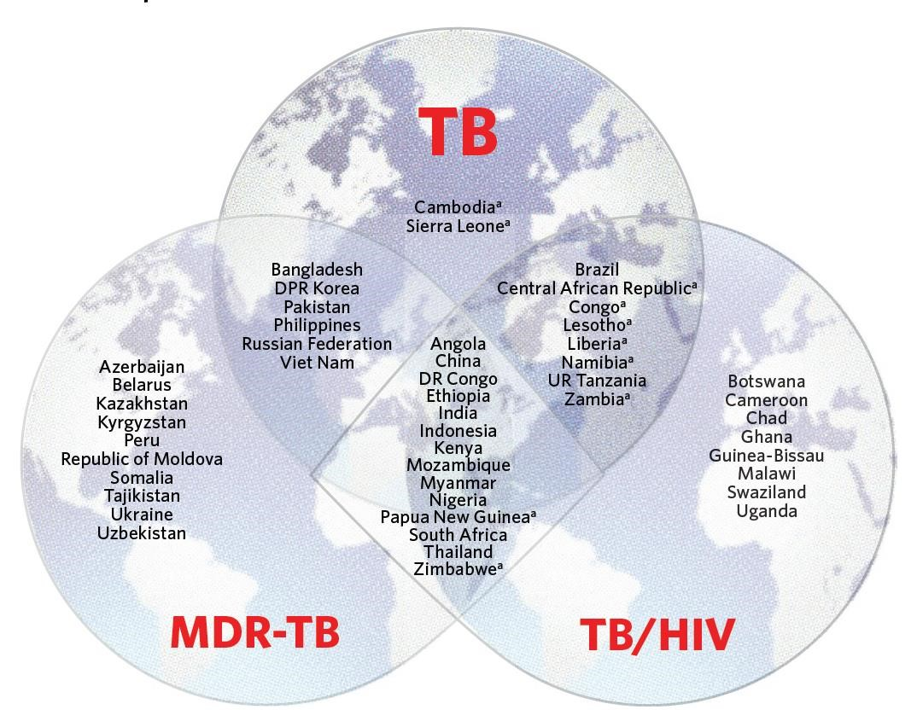
Таджикистан входит в число 30 стран мира с высоким бременем МЛУ ТБ и 18 стран европейского региона с высоким уровнем ТБ

Slide 13
ЗАБОЛЕВАЕМОСТЬ ТУБЕРКУЛЕЗОМ В РЕСПУБЛИКЕ ТАДЖИКИСТАН, 2006-2021 ГГ.
.
Цель: Снизить показатель заболеваемости туберкулезом на 90% к 2035 году по сравнению с 2015 годом – 6,04 на 100 тысяч населения в 2035 году.
Notes:
На этом слайде представлен показатель заболеваемости на 100 тыс населения РТ, начиная с 2006 по 2020год.
Здесь отмечается медленное, но стабильное снижение заболеваемости ТБ в РТ. В 2020 году было зарегистрировано 40,5 случаев ТБ на 100,000 населения

Slide 15
СМЕРТНОСТЬ ОТ ТУБЕРКУЛЕЗА В РЕСПУБЛИКЕ ТАДЖИКИСТАН, 2006-2021 гг.
Цель: снизить смертность от туберкулеза на 95% к 2035 году по сравнению с 2015 годом – 0,2 на 100 тысяч населения в 2035 году.
Notes:
На этом слайде отражен график, отображающий показатель смертности на 100 тыс населения за последние 15 лет. Показатель смертности от туберкулеза в РТ, как видно, из графика также постепенно снижается.

Slide 16
ДОЛЯ КЛЮЧЕВЫХ ГРУПП РИСКА СРЕДИ ВПЕРВЫЕ ВЫЯВЛЕННЫХ ТБ БОЛЬНЫХ В РЕСПУБЛИКЕ ТАДЖИКИСТАН 2016-2021 гг.
№ | Целевая группа | 2016 | 2017 | 2018 | 2019 | 2020 | 2021
1 | Всего НС ТБ | 5241 | 5231 | 5102 | 5159 | 3736 | 3793
 |  | -100% | -100% | -100% | -100% | -100% | -100%
2 | Трудовые мигранты | 829 | 875 | 704 | 801 | 415 | 563
 |  | -15,80% | -16,70% | -13,80% | -15,50% | -11,80% | -14,80
3 | Контактные | 701 | 669 | 640 | 765 | 526 | 540
 |  | -13,40% | -12,80% | -12,50% | -14,80% | -14,10% | -14,20
4 | Сочетанная инфекция ТБ/ВИЧ | 149 | 138 | 121 | 154 | 98 | 96
 |  | -2,80% | -2,60% | -2,40% | -2,90% | -2,60% | -2,50%
5 | Заключенные | 77 | 76 | 107 | 92 | 53 | 42
 |  | -1,50% | -1,40% | -2,10% | -1,80% | -1,40% | -1,10%
Notes:
16

Slide 17
РЕГИСТРАЦИЯ И ОХВАТ ЛЕЧЕНИЕМ ЛУ-ТБ В РЕСПУБЛИКЕ ТАДЖИКИСТАН, 2009-2021 гг.
Годы | 2009 | 2010 | 2011 | 2012 | 2013 | 2014 | 2015 | 2016 | 2017 | 2018 | 2019 | 2020 | 2021
Количество выявленных МЛУ-ТБ случаев | 245 | 333 | 604 | 773 | 911 | 902 | 702 | 748 | 923 | 890 | 878 | 557 | 553
Количество МЛУ-ТБ больных, взятых на лечение | 52 | 245 | 380 | 536 | 668 | 804 | 682 | 743 | 820 | 867 | 713 | 545 | 532
% больных включённых в когорту лечения от выявленных | 21% | 74% | 63% | 69% | 73% | 89% | 97,2% | 99,3% | 88,8% | 97,4% | 81,2% | 97,8% | 96,2%
Источник: РЦЗНТ, данные ЛУ ТБ Регистров за 2009-2020 гг.
Notes:
Как видно из данной таблицы ежегодно % охвата лечением пациентов с лекарственно устойчивым ТБ увеличивается.

Slide 18
ЭФФЕКТИВНОСТЬ ЛЕЧЕНИЯ ЛУ/ТБ ЗА 2018-2019 гг.
Эффективность лечения ЛУ/ТБ за 2019 г составило 78,8% в сравнение с 2018 г увеличилось на 6,5% и является удовлетворительным результатом
Notes:
Анализ Эффективности лечения МЛУ ТБ форм за 2016 год показал, что успех лечения составил 63,7%, неудача лечения 9,7%, умерло 16,8%, отрыв от лечения 8,5%,
Следует отметить, что 1,3% пациентов когорты 2016 года все еще продолжают лечение.

Slide 19
УЧАСТИЕ ПМСП В ВЫЯВЛЕНИИ СЛУЧАЕВ ТБ 2021 ГОД (ДАННЫЕ ПО GENEXPERT)

Slide 20
УЧАСТИЕ ПМСП В ВЫЯВЛЕНИИ СЛУЧАЕВ ТБ 2021 ГОД (ДАННЫЕ ПО GENEXPERT) ПО РЕГИОНАМ

Slide 21
СОВРЕМЕННЫЕ МЕТОДЫ ДИАГНОСТИКИ ТБ: GENEXPERT® MTB RIF
2013 год (14 штук) 2021 год (56 штук)

Slide 22
ОСНОВНЫЕ РЕЗУЛЬТАТЫ РЕАЛИЗАЦИИ ПРОГРАММЫ
Республика Таджикистан относится к 18 приоритетным странам для усиления борьбы с туберкулезом в Европейском регионе Всемирной организации здравоохранения:
За последние годы уровень заболеваемости снизился с 60,6 до 40,3 на 100 тыс. населения;
За последние годы уровень смертности, связанный с ТБ, снизился с 3,7 до 1,3 на 100 тыс. населения;
Активно внедряются инновационные подходы к диагностике ТБ, в частности использование экспресс тестов, таких как Gene Xpert-ультра, Gene Xpert - с использованием XDR-картриджей;
Увеличивается государственное финансирование на закупку диагностических расходных материалов и препаратов первого ряда в ТБ службе.

Slide 23
ОСНОВНЫЕ РЕЗУЛЬТАТЫ РЕАЛИЗАЦИИ ПРОГРАММЫ
Начиная 2021 года за счет государственного бюджет страна начала закупать противотуберкулёзные препараты второго ряда для лечения пациентов с моно-резистентными и поли-резистентными формами ТБ;
Было утверждено руководство по диагностике и лечению латентной формы ТБ, также со стороны государства закуплены препараты для лечения латентной ТБ инфекции и проведено обучение в пилотных городах и районах страны;
Отмечается увеличение количества проведенных обследований среди контактов ТБ при технической поддержке НПО;
Достигнут высокий процент результаты лечения ТБ и ЛУ-ТБ, за отчетный период – до 95% среди ЛЧ-ТБ и 78,8% среди ЛУ-ТБ;
Увеличивается государственное финансирование для реализации Национальной Программы.

Slide 24
ТРУДНОСТИ И ПРОБЛЕМЫ
Снижение выявления ТБ и ЛУ-ТБ, в связи с КОВИД-19, что является показателем недостижения поставленных целей по программе;
Недостаточное достижение охвата скринингом и диагностики контактов и лиц с подозрением на ТБ;
Недостаточное информирование населения, в частности молодежи, женщин в отдалённых регионах страны по вопросам обнаружения симптомов, диагностики, лечения и профилактики ТБ;
Не все центры защиты населения от туберкулёза достаточно обеспечены квалифицированными кадрами;
Высокий уровень стигмы и дискриминации по отношению к пациентам с ТБ и их родственникам;
Недостаточное финансирование для закупки реагентов и расходных материалов для проведения биохимического тестирования при обследовании ТБ и ЛУ-ТБ пациентов во время лечения;
Недостаточное финансирование в большей части городских и районных ТБ центрах для обеспечения калорийного питания и для закупки лекарств для устранения нежелательных явлений от противотуберкулезных препаратов.

Slide 25
ПРЕДЛОЖЕНИЯ ДЛЯ УСПЕШНОЙ РЕАЛИЗАЦИИ ПРОГРАММЫ
Своевременное и полное выполнение мероприятий со стороны всех министерств, комитетов, общественных и международных организаций, согласно плана реализации Национальной программы;
Финансирование мероприятий по диагностике и лечению контактов, трудовых мигрантов, включая информационные мероприятия перед выездом в трудовую миграцию;
Расширение информационных кампаний среди молодежи, женщин, трудовых мигрантов и лиц в группе высокого риска по обнаружению симптомов, методов диагностики и профилактики ТБ со стороны всех министерств и ведомств РТ;
Увеличение финансирование на уровне городов и районов для закупки диагностических материалов для проведения биохимических тестов, общих анализов при обследовании ТБ и ЛУ-ТБ пациентов во время лечения, для закупки препаратов для устранения нежелательных явлений и для обеспечения калорийного питания за счет средств государственного бюджета;
Дальнейшее расширение по внедрению диагностики и лечения латентной туберкулёзной инфекции среди уязвимых групп населения;
Создание и поддержка сельских комитетов здоровья с целью снижения стигмы и дискриминации в обществе по отношению к ТБ пациентам и членам их семей

Slide 26
СПАСИБО ЗА ВНИМАНИЕ!

